Slide 1
Nouveautés dans Cast3M depuis le club Cast3M 2019
27 novembre 2020
Matthieu Breuzé, François Di Paola, Benoit Prabel

Slide 2
Modèles
Généralités
Extension des modèles de fluage pour les modèles de section (poutres à fibres) Norton, Blackburn, Lemaitre, Polynomial
Dilatation thermique (modèles mécaniques) : nouvelles composantes ‘TREF’ et ‘TALP’ obligatoires lors d’un chargement thermique remplacent les indices de PASAPAS TAB1 . ‘TEMPERATURE_REFERENCE’ TAB1 . ‘TALPHA_REFERENCE’
Les modèles de MELANGE sont utilisables dans PASAPAS Développement toujours en cours …
MATE : vérification que l’utilisateur fournit bien une courbe d’écrouissage (et non une courbe de traction) derrière le nom de composante ‘ECRO’

Slide 3
Modèles
Généralités
CHAR, TIRE, PASAPAS : nouveaux chargements de nom ‘MAIL’, ‘MODE’, ‘MATE’ ou ‘RIGI’ Représentent un maillage, un modèle (et ses caractéristiques) ou une rigidité qui évoluent au cours du calcul Sera instancié à chaque instant par PASAPAS avec TIRE Gestion des reprises de calcul
Contact / frottement
Nouvelle syntaxe !
Avant : MAIL1 = IMPO ‘MAIL’ (‘SYME’/’MESC’/’FAIB’) MA1 MA2 ; MOD1 = MODE MAIL1 ‘CONTACT’ (‘FROTTANT’ ‘COULOMB’/’FROCABLE’) ; Aujourd’hui : MOD1 = MODE MA1 ‘CONTACT’ (‘FROTTANT’ ‘COULOMB’/’FROCABLE’) MA2 (‘SYME’/’MESC’/’FAIB’) ;
La syntaxe IMPO ‘MAIL’ sera débranchée !
En 3D : ajout d’un zonage pour détecter plus rapidement les zones candidates au contact

Slide 4
Solveurs
Calcul des déformations EPSI
Changement de l’hypothèse par défaut !
1) Suppression de OPTI ‘EPSI’ | ‘LINEAIRE’ | ; | ‘QUADRATIQUE’ |
2) L’opérateur EPSI utilise le mot clef fourni, par défaut ‘LINEAIRE’ Exemple : EPS1 = EPSI MOD1 DEPL1 | (‘LINEAIRE’ ) | ; | ‘QUADRATIQUE’ |
3) Nouveau mot clef dans PASAPAS : TAB1 . ‘HYPOTHESE_DEFORMATION’ = | ‘LINEAIRE’ | ; | ‘QUADRATIQUE’ |
4) Dans le cas des ‘GRANDS_DEPLACEMENTS’ → utilisation automatique de ‘HYPOTHESE_DEFORMATION’ = ‘QUADRATIQUE’

Slide 5
Solveurs
RESO / PASAPAS
UNILATER / RESO : désormais compatible avec le solveur itératif
Amélioration des performances dans l’élimination des inconnues
PASAPAS : prise en compte de la RIGIDITE_AUGMENTEE en non-automatique disponible avec TAB1 . ‘STABILITE’ = VRAI
RESO : nouveau mot clef ‘SOUCI’ Possibilité d’utiliser les soucis (plutôt que des erreurs) si problème mal posé au mal conditionné Exemple : prise en compte dans PASAPAS pour stratégie alternatives U = RESO K F ‘SOUCI’ ; FLAGSOUCI = SOUCI ; SOUCI 0 ; SI FLAGSOUCI ; … FINSI ;

Slide 6
Solveurs
RESO / PASAPAS
PASAPAS : nouvelle méthode de « path-following » (pilotage indirect du chargement) TAB1 . ‘PILOTAGE_INDIRECT’ = VRAI/FAUX ; TAB1 . ‘DEPLACEMENTS_PILOTES’ = CHPOINT ; TAB1 . ‘FORCES_PILOTEES’ = CHPOINT ; TAB1 . ‘PARAMETRE_DE_PILOTAGE’ = EVOLUTION ; La manière de calculer le paramètre de pilotage à chaque pas de temps peut être exprimée dans la procédure PILOINDI (une version initiale existe basée sur la déformation totale)
Affichage limité à un seul message lorsqu’il y a des NaN dans la résolution
Meilleure détection de la limite mémoire dans le cas d’une résolution directe

Slide 7
Solveurs
RESO / PASAPAS
PASAPAS : modifications dans l’indice ‘WTABLE’ nouveaux indices suppression des indices ‘WTABLE’.‘MODELE’ ‘MO_TOTAL’ ‘WTABLE’.‘CARACTERISTIQUES’ ‘MA_TOTAL’
PASAPAS : nouvelle procédure PAS_MODL (appelée par PAS_DEFA, UNPAS, TRANSNON) Si ‘WTABLE’.‘MODELE’ change au cours du calcul Alors → met à jour tous les indices ad hoc de ‘WTABLE’
PASAPAS : possibilité d’utiliser indépendamment les indices AUGMENTATION_AUTOMATIQUE et RIGIDITE_AUGMENTEE
Si les deux sont donnés, la matrice de RIGIDITE_AUGMENTEE sert également d'augmentation résiduelle si il n'y a pas besoin d'augmentation automatique
Si seul AUGMENTATION_AUTOMATIQUE est indiqué, la RIGIDITE_AUGMENTEE est déterminée automatiquement et il n'y a pas d'augmentation résiduelle
Si il n'y a que RIGIDITE_AUGMENTEE, elle est appliquée systématiquement

Slide 8
Mécanique de la rupture
Généralités
XFEM ‘RECO’ fonctionne sur des maillages différents du CHPOINT support
G_THETA
Ré-écriture de G_THETA avec 2 nouvelles procédures : G_AUX détermine les champs auxiliaires pour les facteurs d’intensité de contrainte G_CAS détermine les opérations à effectuer par G_THETA
Nouveaux cas-tests : intégrale C* en fluage g_c_etoile_3D_1.dgibi g_c_etoile_coque_1.dgibi g_c_etoile_axis_1.dgibi
Nouveau cas-test : taux de restitution d’énergie G avec chargement thermique pour les éléments coques g_thermique_coque_1.dgibi

Slide 9
Dynamique
Généralités
DYNE : possibilité de calculer des efforts non-linéaires de la forme Fi = coeff x cos(Qj) où Qj est le ddl du mode j et Fi la force modale du mode i
DYNE : prise en compte du contact sur surfaces mobiles contre un plan en translation constante (tapis roulant) contre un cercle en rotation constante (rotor/stator)
Nouvel opérateur DYNC : calcul de courbes de réponse de systèmes dynamique non-linéaire par des méthodes de type HBM + continuation calcul des modes non-linéaires

Slide 10
Multi-physiques
Soudage
COOR Nouvelle syntaxe : CHPO1 = COOR ‘CURV’ LIG1 ; calcul un CHPOINT d’abscisse curviligne S(X) des nœuds X d’un maillage constitué de SEG2 LIG1 → S(X)
IPOL Nouvelle syntaxe : POIN1 = IPOL CHPO1 FLOT1 ; interpolation d’un POINT le long d’une ligne d’après son CHPOINT d’abscisse curviligne S(X) S(X) ; S0 → X tel que S(X) = S0
CHAR Nouvelle option : CHAR1 = CHAR ‘TRAJ’ CHPO1 EVOL1 ; Les CHARGEMEnts de nom ‘TRAJ’ contiennent un champ d’abscisse curviligne S(X) une évolution temporelle de l’abscisse curviligne S(t) → L’opérateur TIRE fournira alors le POINT X(t)
MODE Nouveaux modèles de sources de chaleur utilisant un CHARGEMEnt de type ‘TRAJ’ectoire
Exemples d’application : torche de soudage waam1.dgibi waam2.dgibi

Slide 11
Multi-physiques
Soudage
Nouveau cas-test : soudage avec prise en compte d’un changement de phase soudage5.dgibi
Nouvelles procédures SOUDAGE : permet de définir une séquence de soudage (vitesse de soudage, puissance, débit de fil) ainsi que des points de soudure (option ‘POINT’) des passes de soudage (option ‘PASSE’) des déplacements de l’outils (option ‘DEPLA’) WAAM : permet de mailler une séquence de soudage (option ‘MAIL’) visualiser le séquençage d’apport de matière réalisé (option ‘VISU’)

Slide 12
Multi-physiques
Thermique
Modèle thermiques de ‘CONDUCTION’ : nouveau paramètre ‘TINI’ (température initiale) → à renseigner avec l’opérateur MATE
Modèle thermiques de ‘CONVECTION’ : nouveau paramètre ‘TE’ (température extérieure) → à renseigner avec l’opérateur MATE
Changement de phase
MODE : nouveau mot clef ‘FUSION’ pour les modèles mécaniques non linéaires Prise en compte la fusion du matériau dans l’intégration du comportement avec COMP (déformations inélastiques et variables internes mises à 0 pour T > T_fusion)

Slide 13
Usure
Procédures @US*
Nouvelles possibilités : Utilisation des formulations ‘MESC’ ‘FAIB’ et ‘SYME’ du contact Traitement de l’usure bilatérale Re-calcul des pas de temps en fin de cycle si nécessaire

Slide 14
Mécanique des fluides
Généralités
Correction de plusieurs anomalies lors d’un couplage implicite de la thermique paroi avec la mécanique des fluides :
Flux de chaleur pas continu à l’interface fluide/structure
Erreur lorsque le fluide ne contient pas de vapeur (problème de support de champ)
Le flux en paroi est calculé différemment suivant la présence ou non de vapeur. Les résultats obtenus pour les mélanges air / air + (vapeur = 0) diffèrent
EXECRXT : nouveau test pour ne tracer le débit de condensation en paroi qu’en présence de vapeur
EXECRXT : Ajout des indices Hj et Ej à la table des brèches. Ces indices correspondent respectivement à l’enthalpie à l’injection et à l’énergie à l’injection
CLINC : prise en compte des re-combineurs catalytiques

Slide 15
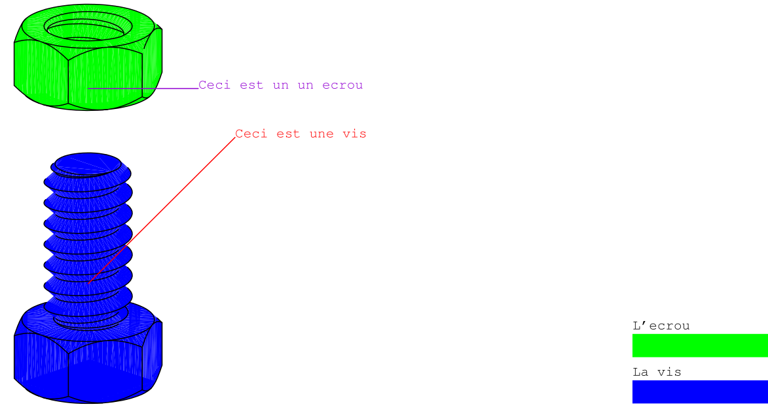
Post-traitement
TRAC / DESS
Nouvel objet ANNOTATION pour ajouter des indications dans TRAC → Nouvel opérateur ANNO → Objet utilisable dans TRAC Exemple :
leg1 = ANNO 'CATE' 'BLEU' 'La vis' ; leg2 = ANNO 'CATE' 'VERT' 'L''ecrou' ;
eti1 = ANNO 'ETIQ' (0. 0. 50.) 'ROUG' 'NE' 100. VRAI 'Ceci est une vis' ; eti2 = ANNO 'ETIQ' (0. 0. 150.) 'VIOL' 'E' 75. VRAI 'Ceci est un un ecrou' ;
TRAC mail (leg1 ET eti1 ET leg2 ET eti2) ;
→ Nouveau cas test : trac_anno.dgibi

Slide 16
Post-traitement
TRAC / DESS
DESS : légende sur 72 caractères (au lieu de 20)
Amélioration de l’affichage du menu de positionnement de la coupe
EXPLORER avec une base modale, nouvelles options : ’FICHIER_VTK’ : nom de fichier pour sortie VTK ’MAILLAGE_2’ : maillage supplémentaire à tracer ’MAILLAGE_VECTEUR’ : pour y tracer le vecteur déplacement
COUL : nouvelle syntaxe avec un numéro OBJ2 = OBJ1 COUL ENT1 ;
Nouvelle procédure @PALETTE : créé une palette de noms de couleurs Exemple : LCOUL = @PALETTE (DIME EVOL1) ; EVOL1 = EVOL1 COUL LCOUL ; DESS EVOL1 ;

Slide 17
Entrées / Sorties
LIRE / SORT
LIRE ‘STL’ : modification du test qui détermine s’il s’agit d’un fichier binaire ou ASCII
SORT ‘EXCE’ et EVOL avec des objets EVOLUTIOns : L’affichage des noms n’est plus limité à 4 caractères (LONOM = 24)
LIRE/SORT ‘MED’ : implémentation de la librairie MED 4.1.0 Idem que Salomé version 9.5.0
SORT ‘MED’ On ne sort plus les composantes ‘LX’ et ‘FLX’ des CHPOINTs Ajout de la sortie de TABLEs autres que PASAPAS
LIRE ‘CSV’ Lecture en ligne et en colonnes Séparateur décimal « . » ou « , »

Slide 18
Entrées / Sorties
Messages et Chaines de caractères
CHAI : nouvelles tabulations (relatives) Exemple : CHAI 'ABC' 'DEF'*10 ; ---> "ABC....DEF" (gauche/absolu) CHAI 'ABC' 'DEF'/10 ; ---> "ABC......DEF" (droite/absolu) CHAI 'ABC' 'DEF'<10 ; ---> "ABC.......DEF" (gauche/relatif) CHAI 'ABC' 'DEF'>10 ; ---> "ABC.........DEF" (droite/relatif)
ERRE avec un message : chaine de 120 caractères (au lieu de 40)
REMP : permet désormais de remplacer un motif dans une chaine de caractères

Slide 19
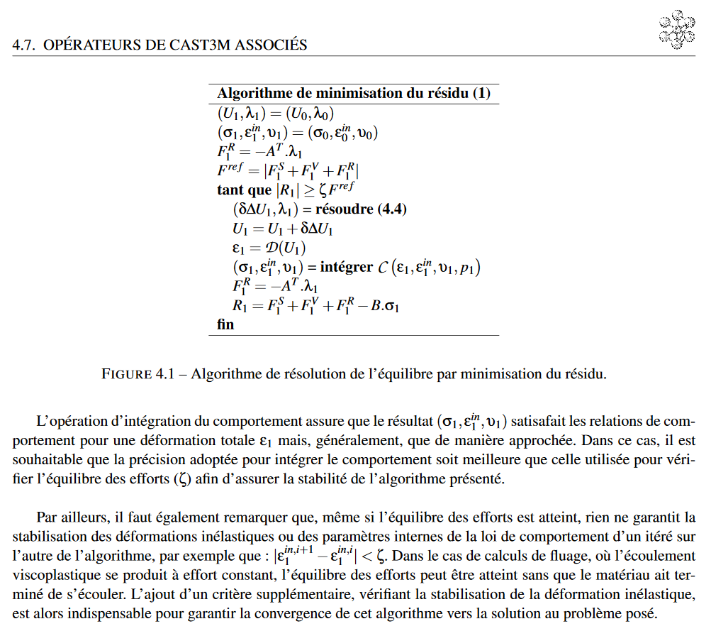
Divers
Généralités
Nouveaux cas tests : exemples d’utilisation de super-élément en thermique super3.dgibi super4.dgibi
Nouveau cas test : exemple de flux de matière induit par gradient d'énergie mécanique élastique diffusion_sous_contraintes_01.dgibi
Nouveaux documents
Formation « développeur » http://www-cast3m.cea.fr/html/formations/ Formation_DEVELOPPER_dans_Cast3M.pdf
Élément de théorie : statique http://www-cast3m.cea.fr/html/ Documentation_Cast3M/mecanique.pdf

Slide 20
Divers
Généralités
** (puissance) : nouveaux types d’arguments RESU1 = OBJET1 ** OBJET2 ;
ENTIER ** LISTENTI → LISTENTI FLOTTANT ** LISTENTI → LISTREEL
LISTREEL1 ** LISTREEL2 → LISTREEL3 (1. 2.) ** (3. 4.) (1. 16.)
LISTREEL1 ** LISTENTI → LISTREEL2 (1. 2.) ** (3 4 ) (1. 16.)
LISTENTI ** LISTREEL1 → LISTREEL2 (1 2 ) ** (3. 4.) (1. 16.)
LISTENTI1 ** LISTENTI2 → LISTENTI3 (1 2 ) ** (3 4 ) (1 16 )
PROG : nouveau mot clef ‘GEOM’ pour définir une suite géométrique avec sa raison Exemple : LREE1 = PROG RE1 ‘PAS’ VALPAS ‘GEOM’ RAISON RE2 ;

Slide 21
Divers
Généralités
Objets CHPOINT, MCHAML et LISTMOT : uniformisation de la taille des noms de composantes → fixée à 8
PVEC : étendu aux MCHAMLs (comme PSCA)
DIFF / INTE : extension aux objets MMODEL
RAFF : pour les LISTREEL en donnant une taille d’intervalle cible
POINTCYL / POINTSPH : lecture de LISTREEL pour créer des MAILLAGEs de points
INDI : nouveaux indicateurs pour les éléments TRI3/TET4 ‘ASPE’ rapport d’aspect ‘SKEW’ pointicité (skewness)
Nouvel opérateur MIXE : pour les modèles mélange Calcule les propriétés physiques homogénéisés d’un mélange de plusieurs phases

Slide 22
Performances / Esope
Généralités
TEMP ‘IMPR’ ‘SOMM’ nouveau fonctionnement
Améliorations des performances
Parallélisation de CHAN ‘CHAM’ CHPO1
Les dernières transformations CHPOINT → MCHAML sont gardées en mémoire pour éviter de refaire le travail lorsque c’est possible (pré-conditionnement de l’opération CHAN ‘CHPO’)
Modification du critère de parallélisation pour PASAPAS
Améliorations diverses gestion mémoire/threads

Slide 23
Correction d’anomalies
Généralités
COLLER1 : les mêmes inconnues apparaissent plusieurs fois dans la relation → erreur « inconnue … en double au nœud … dans une relation »
@POINTIR : plantage si on utilise une loi ‘UNIF’orme
Opérateur ― (soustraction) entre MCHAMLs : erreur composantes non présentes dans les 2 champs
KENT : matrice de rigidité erronée pour les éléments COQ8 (RX, RY, RZ)
ELEM : plantage dans LIG2 = LIG1 ELEM ‘CONTENANT’ PT1 ‘TOUS’ ; si le point PT1 est absent de LIG1
REST : restitution impossible de certains modèles ‘NON_LINEAIRE’ ‘UTILISATEUR’
CHAN ‘INCO’ RIG1 : correction de la symétrie

Slide 24
Correction d’anomalies
Généralités
REAC : gestion des objets vides
POIN : lecture de la densité désormais possible, nouveau mot clef ‘DENS’ PT1 = POIN X Y Z ‘DENS’ 0.42 ;
TRANSNON : erreur si calcul couplé thermo-mécanique avec propriétés thermiques constantes propriétés mécaniques variables
CERC : coquille en 3D avec le mot-clé ‘ROTA’ (NaN constaté dans la densité)

Slide 25
Correction d’anomalies
Post-traitement
TRAC : tracé des supports d’une rigidité (constitué d’éléments de type MULT)
EXPLORER : désormais utilisable avec des modèles qui évoluent au cours d’un calcul → utilisation de chargement de nom ‘MODE’ → pour les calculs thermomécaniques, elle post-traite également le champ de températures en interactif
DESS : le titre affiché dans la fenêtre correspondait à celui de l’EVOLUTIOn et non celui après le mot-clé ‘TITR’
G_THETA
Correction du calcul de G avec chargement thermique La contribution thermique $Grad\left(ε^{th}\right)$ est calculée comme dans PASAPAS : eps_th (T) = (alpha(T) * (T - TALP)) - (alpha(TREF) * (TREF - TALP))

Slide 26
Merci de votre attention

